Slide 1
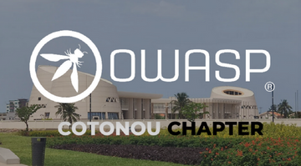
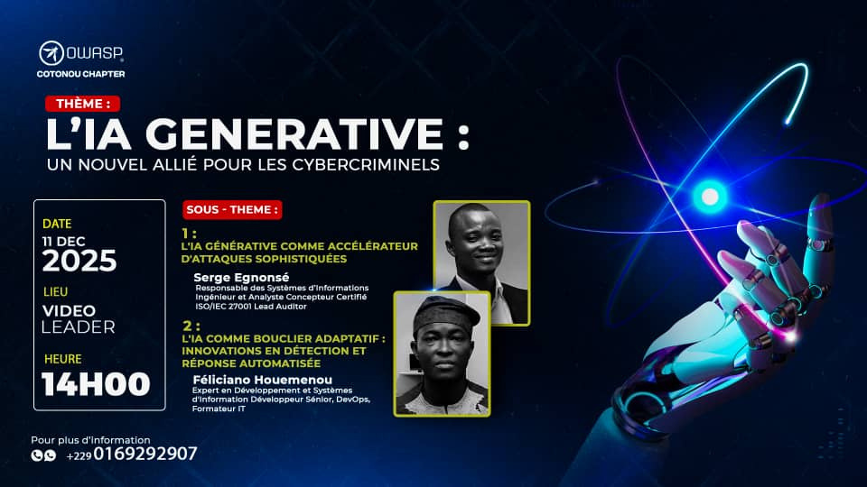




L’IA :
accélérateur d’attaques sophistiquées
Serge EGNONSE
Responsable des Systèmes d’Informations
Certifié ISO/IEC 27001 lead Auditor et ISO/IEC 27005 lead Risk Manager

Slide 2
Plan
1- Concepts fondamentaux à Maitriser
2 - Comment l’IA rend les arnaques plus dangereuses ?
3 - Focus 2025 : Attaques amplifiées par l’IA
4 - Démonstration pédagogique

Slide 3
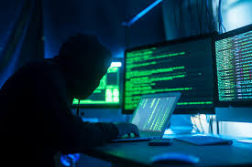
Introduction
Exemples typiques d’attaques accélérées par l’IA
Vidéo d’exemples d’attaques facilité par l’IA à diffuser

Slide 4




Fondamentaux à Maitriser
Intelligence artificielle
Phishing
Ensemble des programmes ou algorithmes permettant aux machines d'effectuer des tâches typiquement associées à l'intelligence humaine, comme l'apprentissage, le raisonnement, la résolution de problème, la perception ou la prise de décision
Le phishing, ou hameçonnage, est une technique frauduleuse qui consiste à usurper l'identité d'une organisation de confiance (banque, administration, etc.) pour tromper un individu et l'inciter à divulguer des informations personnelles ou bancaires sensibles.
IA générative
Deepfakes
L'IA générative est un type d'intelligence artificielle capable de créer du nouveau contenu original, comme du texte, des images, des vidéos ou de la musique, à partir de données existantes.
Les deepfakes sont des contenus audio ou vidéo générés ou manipulés par l’IA pour faire dire ou faire faire à une personne quelque chose qu’elle n’a jamais dit ou fait.
Ingénierie sociale (Social Engineering)
L’ingénierie sociale consiste à manipuler psychologiquement une personne pour qu’elle effectue une action qu’elle ne ferait pas normalement.
Notes:
Intelligence artificielle : Les chatbots, Le filtre anti-spam (basé sur règles), Les systèmes d'aide à la décision financière, Les correcteurs orthographiques simples
IA générative : ChatGPT, Copilot, Gemini, Llama.
Phishing : "Votre compte bancaire sera bloqué, cliquez ici ! "Votre colis arrive, payez 2 000 F de frais."
Ingénierie sociale (Social Engineering) : Un chatbot IA qui converse avec un employé, imitant un collègue, pour obtenir son mot de passe ou un code OTP.

Slide 5


Comment l’IA accélère les attaques ?
Avant l’IA générative
Phishing
Deepfakes / Vishing
  Création manuelle d’emails par l’attaquant.
  Messages souvent génériques, avec fautes ou incohérences.
  Volume limité : chaque email nécessite du temps.
  Détection humaine plus facile.
  Très limité ou inexistant.
  Usurpation vocale manuelle (enregistrements ou imitation).
  Peu crédible et difficile à produire à grande échelle.

Slide 6
Comment l’IA accélère les attaques ?
Avant l’IA générative
Ingénierie sociale
Automatisation
  Scénarios simples, peu ciblés.
  Requiert beaucoup de temps pour convaincre la victime.
  Scripts d’attaque simples mais répétitifs.
  Faible personnalisation, faible adaptation aux défenses

Slide 7




Comment l’IA accélère les attaques ?
Avec l’IA : cyberattaques augmentées
Phishing hyper-personnalisé
Automatisation intelligente :
  Génération instantanée de centaines ou milliers d’emails.
  Adaptation au profil de la victime : poste, style, langage, culture.
  Messages parfaits, sans fautes, très crédibles.
  Génération de scripts d’attaque adaptés aux systèmes ciblés.
  Capacité d’apprendre des défenses et de créer des variantes
Deepfakes vocaux et vidéo
Ingénierie sociale augmentée
  Clonage de voix ou de visage en quelques secondes.
  Utilisé pour vishing ou fraude au président.
  Les victimes ne peuvent pas distinguer la vraie voix ou vidéo.
  Scénarios complexes, convaincants et personnalisés.
  L’IA peut simuler des conversations complètes pour manipuler la cible.

Slide 8

Focus 2025 : Attaques amplifiées par l’IA
Explosion des volumes d’attaques
KnowBe4 - 2025
B2B Cyber Security+1
Kaspersky
Selon le rapport 2025 KnowBe4, le volume des emails de phishing a augmenté de 15,2 % entre mars 2025 et fin septembre 2025, comparé aux six mois précédents.
Une autre source indique qu’entre le 15 septembre 2024 et le 14 février 2025, le nombre d’emails d’hameçonnage a augmenté de 17,3 % par rapport aux six mois antérieurs
En 2024, le fournisseur de cybersécurité Kaspersky rapporte avoir bloqué près de 900 millions de tentatives de phishing : un volume très élevé qui illustre la massification du phénomène.

Slide 9
Focus 2025 : Attaques amplifiées par l’IA
Hyper-personnalisation et crédibilité
  Récolter automatique des informations : LinkedIn, Facebook, postures, publications, ; analyser ces données en quelques secondes pour en déduire : le ton à utiliser, le type de relation les sujets sensibles (projets, collaborateurs, déplacements…)
  messages parfaitement adaptés : un email qui cite un événement réel, un message WhatsApp avec le “langage habituel” d’un collègue ; une demande d’argent urgente avec le style du DG, un SMS imitant un banquier local
  Ajustement automatique en temps réel : Avec des agents IA, l’attaquant peut “dialoguer” avec la victime : ·Si la victime doute, l’IA ajuste la réponse. ·Si la victime demande une précision, l’IA en génère une, Si la victime hésite, l’IA crée un sentiment d’urgence.
  Selon IBM (2024), Taux de réussite des attaques impersonnelles classiques : 3 à 5 %.
  Les attaques personnalisées montent à 30 – 50 % dans certains cas (spear-phishing).

Slide 10
Focus 2025 : Attaques amplifiées par l’IA
Deepfakes en temps réel
Plus besoin d’être un expert multimédia
Extrême rapidité
Vishing en temps réel
  Cloner une voix prend 3 secondes
  1 seconde pour générer un visage imitant une personne
  Faire bouger le visage en temps réel
  API publiques (Voix, vidéo, streaming temps réel)
  apps web low-cost (clone vocal, clone vidéo)
  tutoriels courts sur YouTube
  des versions “piratées” de Voice Cloning Studio, Deepfake-live, RV
Attaque la plus courante
voix clonée pour imiter :
  un DG
  un banquier
  un collègue de l’IT
  un parent
  un agent de support

Slide 11
Focus 2025 : Attaques amplifiées par l’IA
Deepfakes en temps réel
Fausses visioconférences
C’est utilisé dans :
  les fraudes au président
  les demandes de transfert
  la récupération d’accès (reset de mot de passe)
  les faux appels d’offres
  les escroqueries au recrutement
  apps web low-cost (clone vocal, clone vidéo)
  tutoriels courts sur YouTube
  des versions “piratées” de Voice Cloning Studio, Deepfake-live, RV
Avec des outils de “face swap” en live, l’attaquant :
  se connecte à une réunion vidéo
  montre un visage qui bouge et parle comme la vraie personne
  et répond aux questions en temps réel grâce à un agent IA

Slide 12
Focus 2025 : Attaques amplifiées par l’IA
Agents IA qui miment une conversation humaine
Phishing conversationnel
faux helpdesk
Bots autonomes dans les plateformes de messagerie
Au lieu d’un simple email, l’agent :
  dialogue avec la victime
  répond à ses doutes
  fournit des détails contextuels
  ajuste le niveau de technicité
  joue sur l’urgence ou la confiance
Bonjour, je suis de l’équipe IT. Une tentative de connexion suspecte a été détectée.
  Il demande : “Pouvez-vous vérifier votre code OTP ?”
  Si la victime hésite , l’agent fournit des explications techniques.
  Si la victime pose une question, il répond précision.
Sur WhatsApp ou SMS, un agent peut :
  initier une conversation
  analyser la personnalité de la victime
  détecter ses émotions à travers ses réponses
  moduler son approche

Slide 13
Focus 2025 : Attaques amplifiées par l’IA
Attaques augmentées ciblant les failles OWASP
A01 – Injection
A07 – Identification et Authentication Failures
A05 – Security Misconfiguration
  un agent IA peut analyser une réponse d’erreur
  identifier le SGBD utilisé
  générer la charge utile
  Autrefois, trouver une configuration faible prenait du temps
  Aujourd’hui, un agent IA peut tester des centaines de chemins possibles, analyser les messages d’erreur
C’est l’une des failles les plus impactées.
  générer des phishing hyper-personnalisés, simuler un deepfake vocal pour contourner une vérification téléphonique
l’IA fait le travail d’un pirate expérimenté

Slide 14
Démonstration pédagogique
Génération d’un email phishing (type WormGPT)
  Objet : [Notification importante – Action requise]
  Bonjour [Prénom],
  Nous avons détecté une action nécessitant votre confirmation concernant [PROJET / COMPTE]. Merci de vérifier les informations et de nous confirmer avant [DATE].
  [TEXTE NON ACTIONNABLE — lien retiré]
  Cordialement,
  [Service Support – Nom générique]

Slide 15
Démonstration pédagogique
Simulation d’un deepfake vocal (vishing)
  Test pratique

Slide 16
Merci pour votre attention

